Slide 1
YO EN LA ESCUELA NAVAL
Nombre: Sebastián Azas.
Curso: 1° Hotel.

Slide 2

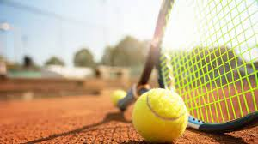
Deportes
En el inter escuela la escuela naval logró el primer lugar.
La escuela naval obtuvo el segundo lugar del inter escuela.

Slide 3
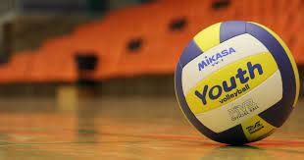
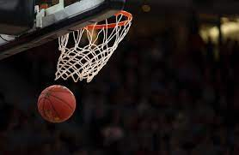
Inter Escuela
La escuela naval obtuvo el tercer lugar en volley.
La escuela naval obtuvo primer lugar en baloncesto en el inter escuela.

